Slide 1
Discord — це комунікаційна платформа
Наталія КУЧЕР,
методист НМЦ ПТО
у Харківській області

Slide 2
ЯК ВСТАНОВИТИ Discord (1)

Slide 3
ЯК ВСТАНОВИТИ Discord (2)

Slide 4
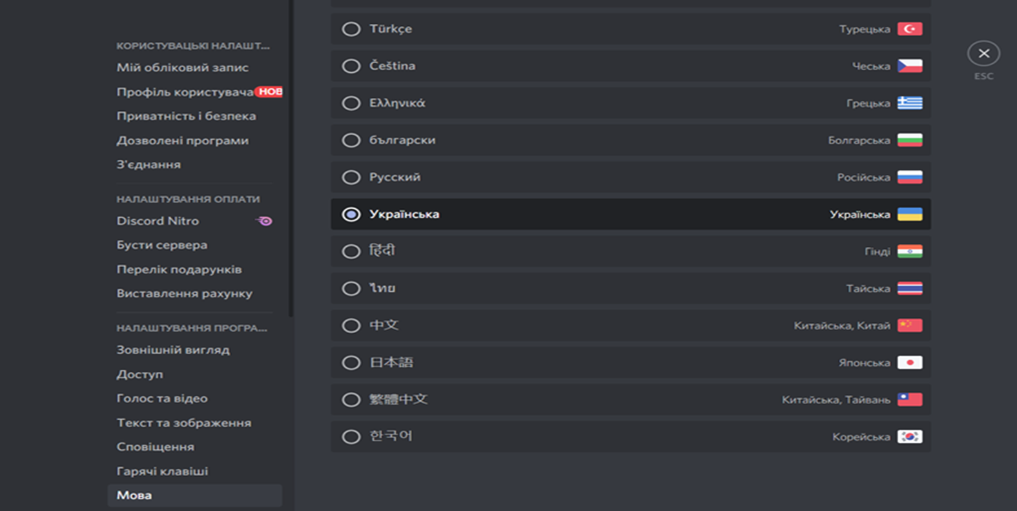
ЯК ВСТАНОВИТИ Discord (3)
УКРАЇНОМОВНИЙ ІНТЕРФЕЙС

Slide 5
П’ЯТЬ КРОКІВ, ЩОБ СТВОРИТИ ЧАТИ КРОК 1

Slide 6
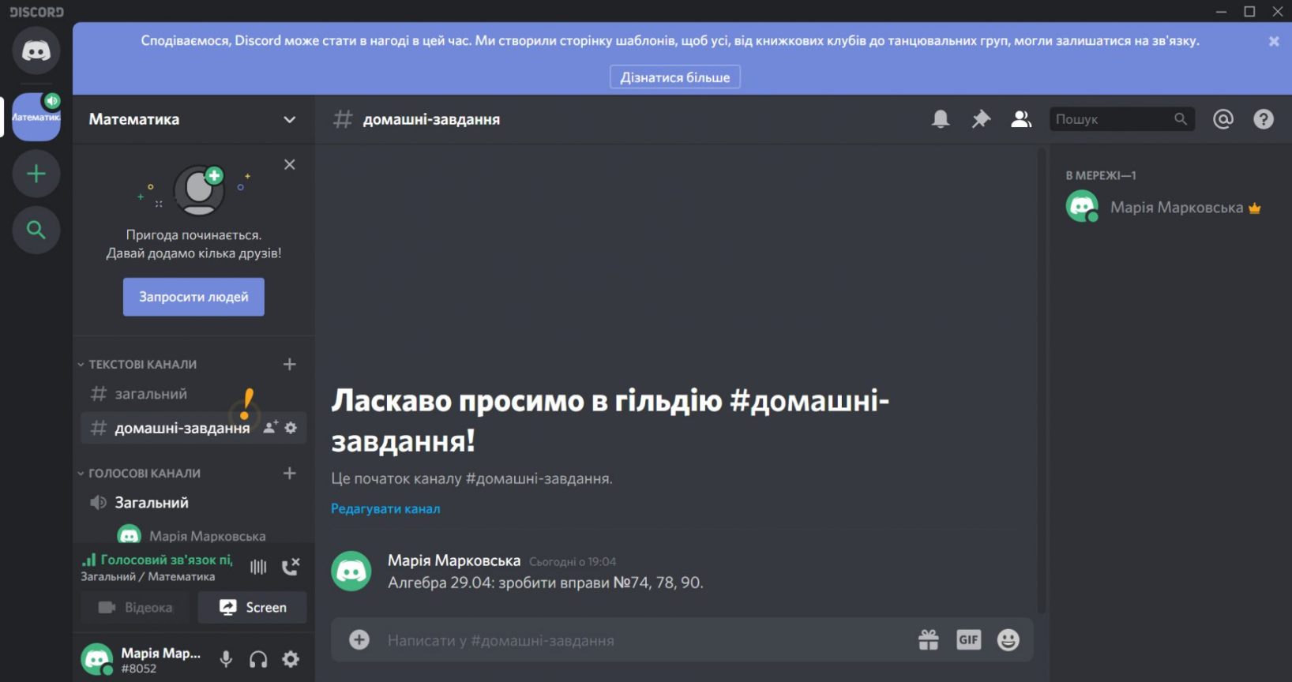
КРОК 2, 3, 4

Slide 7
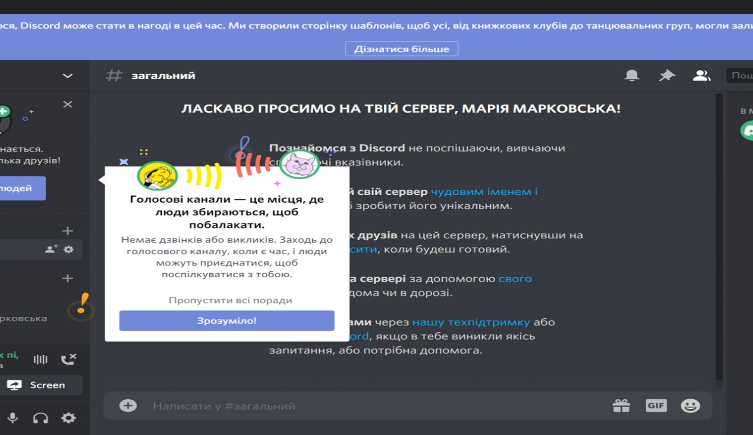
КРОК 5

Slide 8
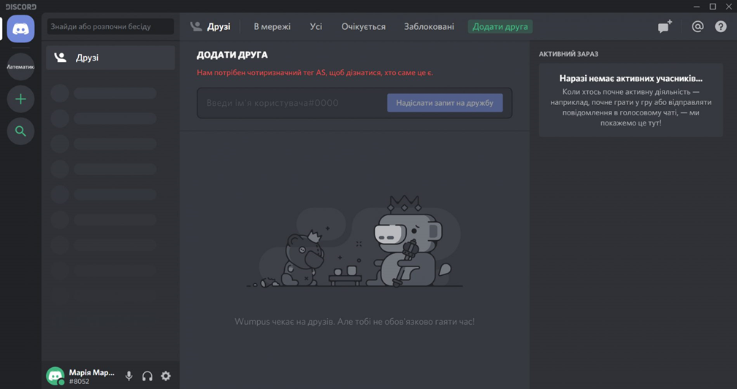
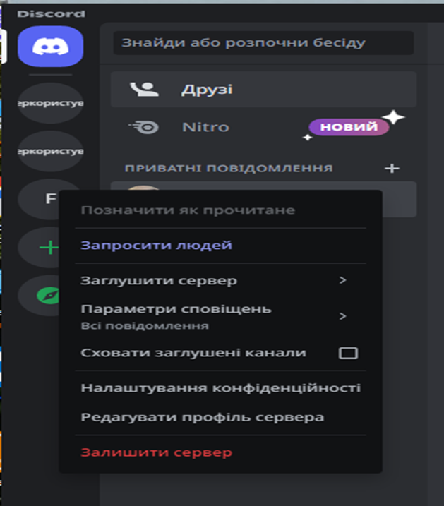
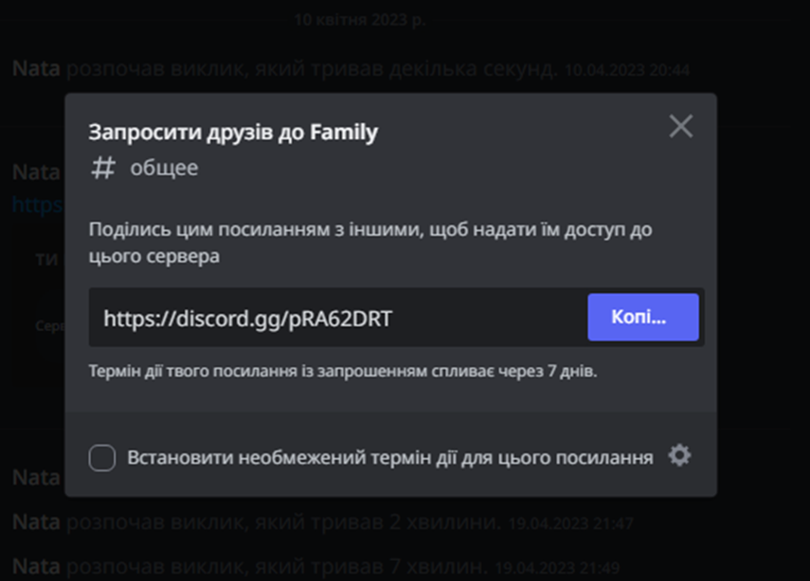
ЯК ЗАПРОСИТИ УЧАСНИКІВ НА ВАШ СЕРВЕР

Slide 9
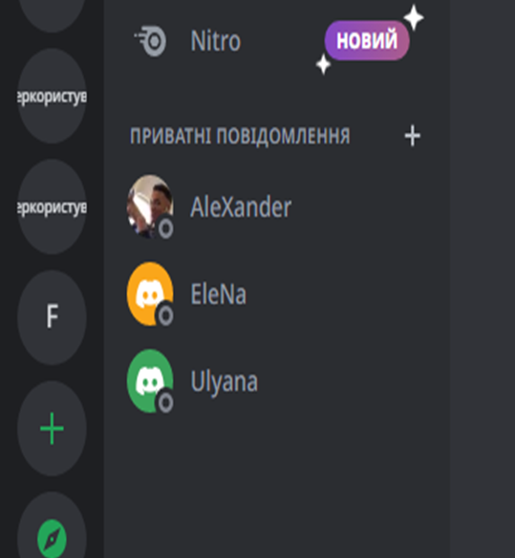
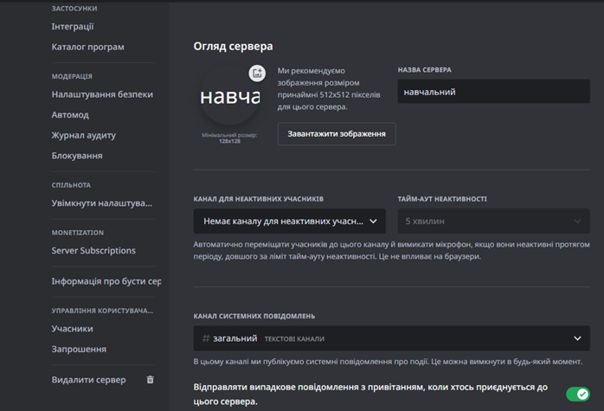
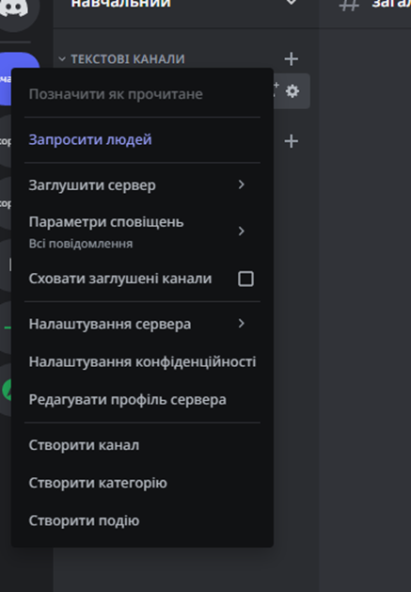
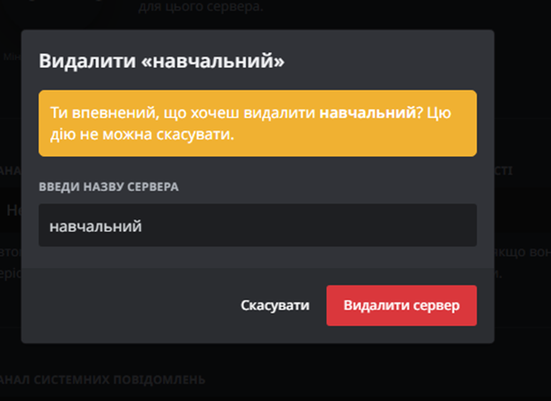
ВИДАЛИТИ ЧАТИ

Slide 10
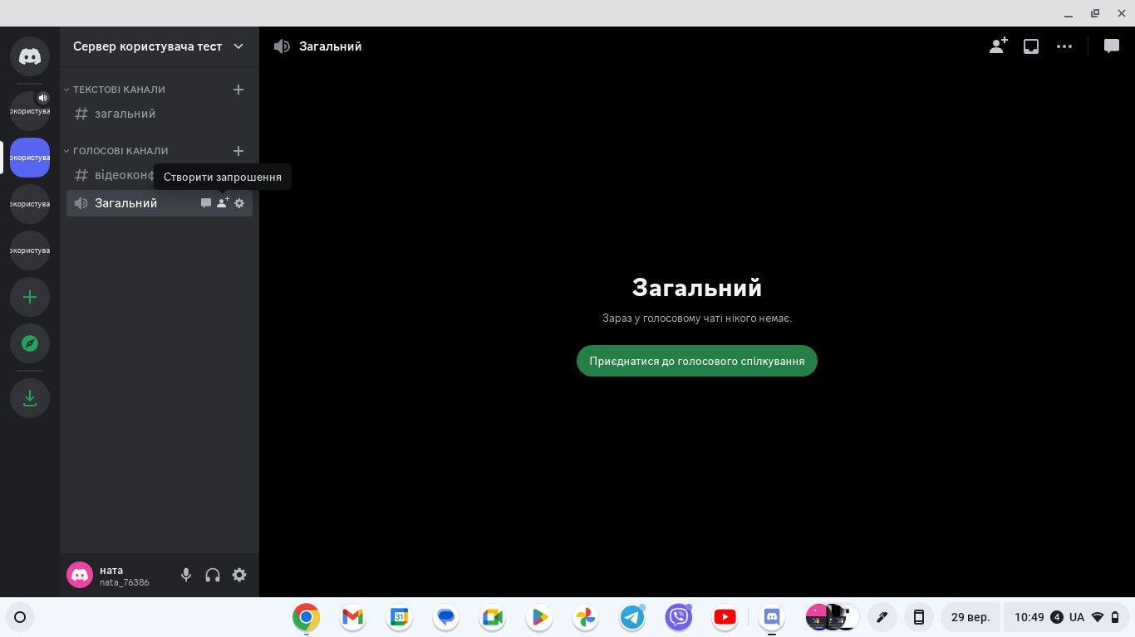
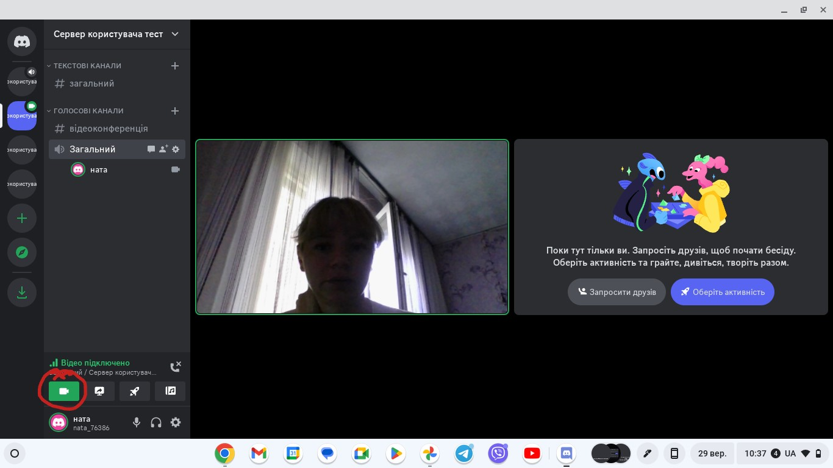
ЯК СТВОРИТИ ВІДЕОКОНФЕРЕНЦІЮ В Discord

Slide 11
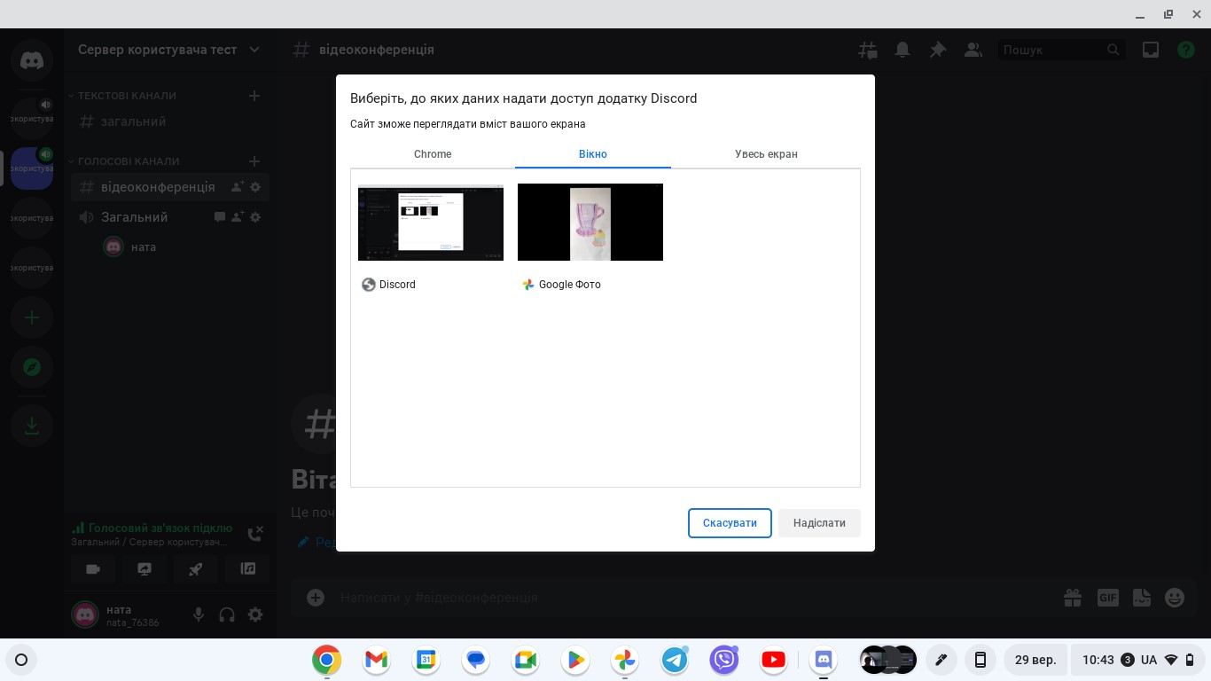
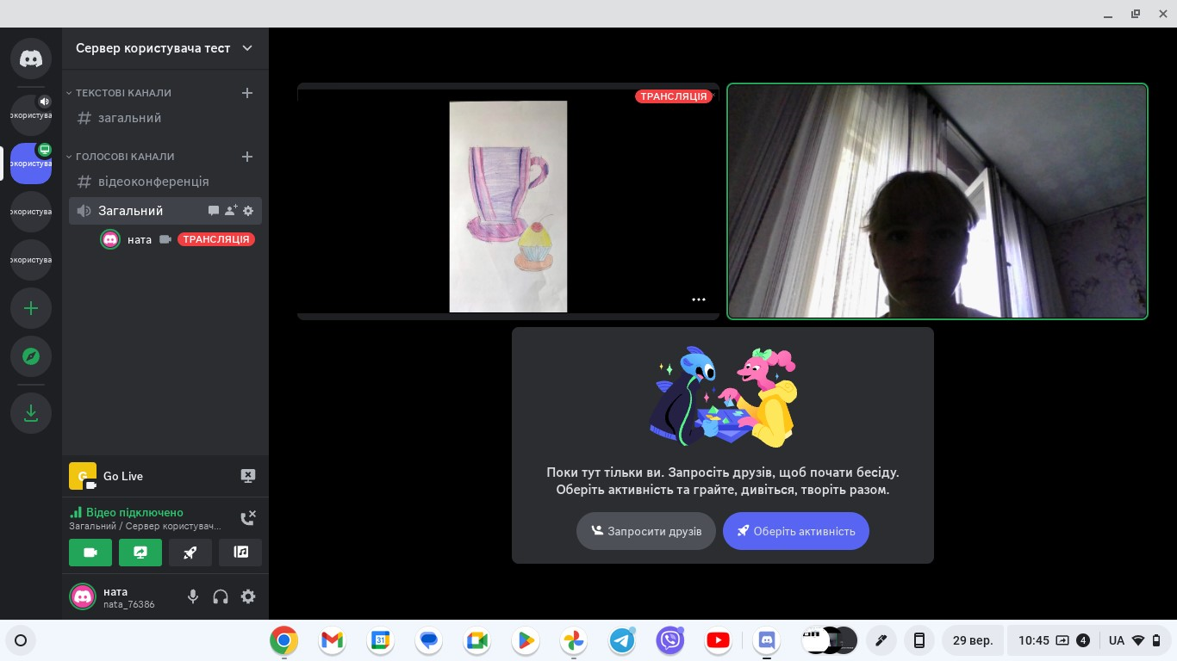
ЯК УВІМКНУТИ ДЕМОНСТРАЦІЮ ЕКРАНА В Discord

Slide 12
ПЕРЕВАГИ ТА НЕДОЛІКИ СЕРВІСУ Discord.
Переваги:
Недоліки:
слід віднести безкоштовність,
відсутність реклами,
наявність відео зв'язку і демонстрації екрану,
необмежена кількість учасників, зручний інтерфейс.
Для початку зустрічі (аудіо, відео), достатньо тільки повідомити про час і всі учасники зможуть самі приєднатись, відпадає потреба з розсилки запрошень.
можна зазначити не зручність використання програми через браузер,
обмеженість на завантаження та передавання великих файлів,
ймовірність збою при розмовах в голосових чатах за умови, що в користувача дуже малопотужний інтернет чи слабкий сигнал.

Slide 13
Дякую за увагу!

